Slide 1
计算机网络
实验五 Socket网络编程
计算机与软件学院
深圳大学

Slide 2
实验四 Socket网络编程
实验目的
  理解UDP与TCP套接字的区别
  掌握UDP和TCP套接字编程方法
  了解简单网络应用的编程思路
  了解网络编程相关的一些库
实验环境
  具有Internet连接的主机
  某一种编程语言

Slide 3
实验内容
  URL 请求程序
  系统时间查询
  网络文件传输
  网络聊天室

Slide 4
实验任务要求
  请参考本讲义套接字编程的基础知识
  了解网络编程的相关库
  掌握编写简单网络应用的技能
  依照步骤完成实验内容1—4
  对实验结果截图
  撰写实验报告

Slide 5
实验报告撰写要求
  使用教务处制作的实验报告模板
  注意按进度填写实验时间和实验报告提交时间
  填写模板中的每一部分
  填写实验步骤时，做到条理清晰
  注意截图清晰、美观
  对于实验操作返回结果的解释为加分项，解释地越详细越好
  禁止抄袭实验报告，抄袭的实验报告都记为0分

Slide 6
前言
  请在Python官网下载并安装Python 3。https://www.python.org/
  开发环境可以用Wing Python ID，也可以用任何文本编辑器。https://wingware.com/

Slide 7
学习Python的基础知识
  Python官方的Tutorial
    https://docs.python.org/3/tutorial/
  掌握以下内容
    3. An informal Introduction to Python
      strings
    4. More Control Flow Tools
      while 语句
      if/else 语句
      for 语句
    7. Input and Output
      文件读取/写入
      打印字符串

Slide 8
实验内容
  URL 请求程序
  系统时间查询
  网络文件传输
  网络聊天室

Slide 9
1. URL请求程序
  利用Python的HTTP库Requests实现一个简单的程序。
    Requests库的官网：requests.readthedocs.io
    请在官网上阅读用户指南（有中文版），你只需要浏览快速上手部分的四个段落：发送请求、响应内容、二进制内容、原始响应内容。
  请求一个网页，并存储为html文件。
  计算所请求网页的大小。

Slide 10
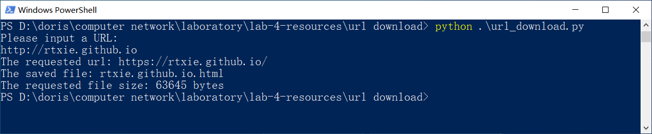
1. URL请求程序
  要求打印所请求网页的URL、存储文件名、文件大小等信息。
    下图是一个范例。

Slide 11
2. 系统时间查询
  实现一个基于客户/服务器的系统时间查询程序。
  传输层使用TCP。
  交互过程
    客户端向服务器端发送字符串”Time”。
    服务器端收到该字符串后，返回当前系统时间。
    客户端向服务器端发送字符串”Exit”。
    服务器端返回”Bye”，然后结束TCP连接。

Slide 12
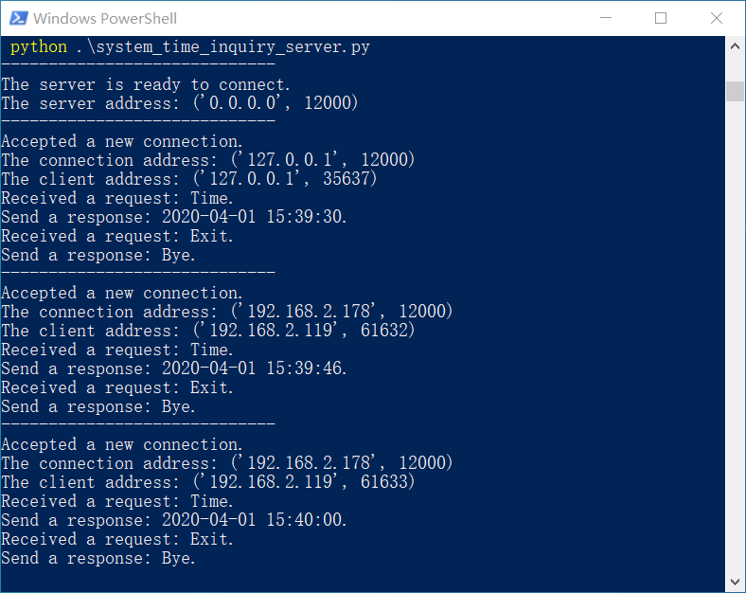
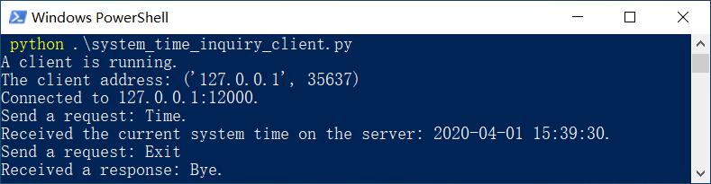
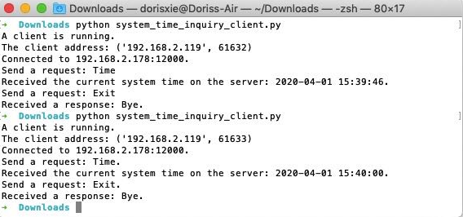
2. 系统时间查询
  要求服务器端和客户端打印交互过程。
    下图是一个范例。
服务器
本地客户端1
远程客户端2

Slide 13
3. 网络文件传输
  实现一个基于客户/服务器的网络文件传输程序。
  传输层使用TCP。
  交互过程
    客户端从用户输入获得待请求的文件名。
    客户端向服务器端发送文件名。
    服务器端收到文件名后，传输文件。
    客户端接收文件，重命名并存储在硬盘。

Slide 14
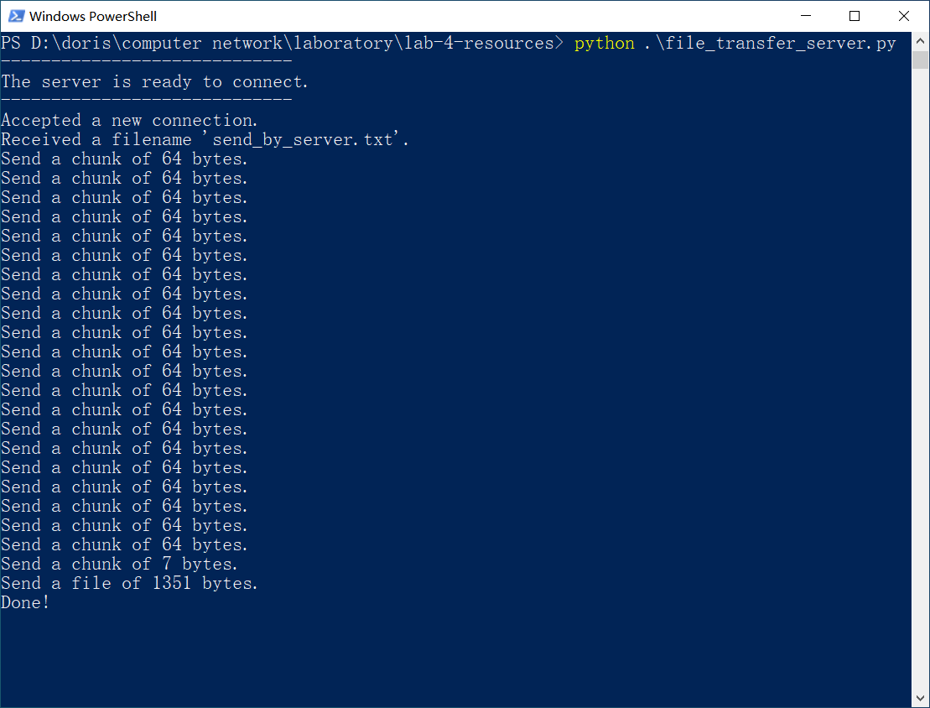
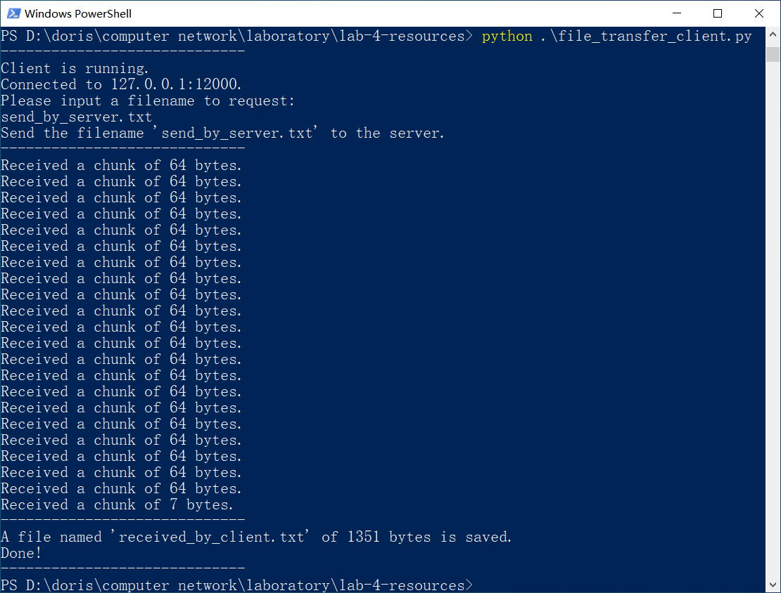
3. 网络文件传输
  要求服务器端和客户端打印交互过程。
    下图是一个范例。

Slide 15
4. 网络聊天室
  实现一个基于客户/服务器的网络聊天程序。
  要求实现多个用户的群聊。
  传输层使用UDP。
  不要求实现GUI界面。
    计算机专业或感兴趣的同学可以挑战一下。

Slide 16
4.网络聊天室Q&A
  什么是群聊呢？
  一个用户发消息，所有用户都能收到。相应地，一个客户端把聊天消息发给服务器，服务器再将收到的消息转发给所有客户端。
  服务器怎么知道聊天室里有哪些用户(客户端)呢？
  这就需要服务器程序维护一个聊天室用户列表。新用户到达时加进来，旧用户离开时删除。
  我们要求用UDP实现，那每次服务器收到消息，它怎么知道这次是新用户？
  通过查询用户列表，不就知道了，新用户肯定不在表里。

Slide 17
4. 网络聊天室Q&A
  那怎么才能知道旧用户什么时候离开呢？
  UDP数据报是反映不出来的。那这就需要应用层设计协议实现，比如要求用户离开的时候输入特殊字符串。服务器收到消息时，通过查看消息内容判断用户是不是终止聊天。
  客户端好像要做两个事情：要从键盘获取用户输入并把消息发给服务器，还要接收并显示服务器发送的其他用户的聊天消息。那这两件事怎么能同时进行了？
  可以通过两个线程实现的。一个线程负责接收并显示消息，另一个线程负责获取输入和发送消息。Python里threading库可以实现多线程编程。

Slide 18
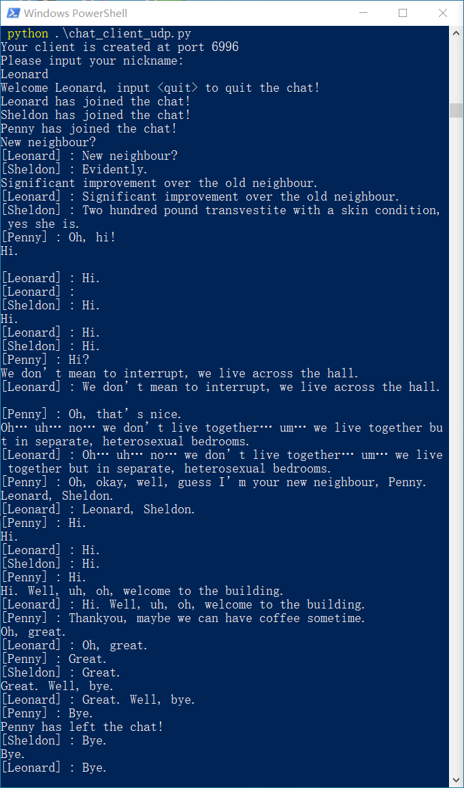
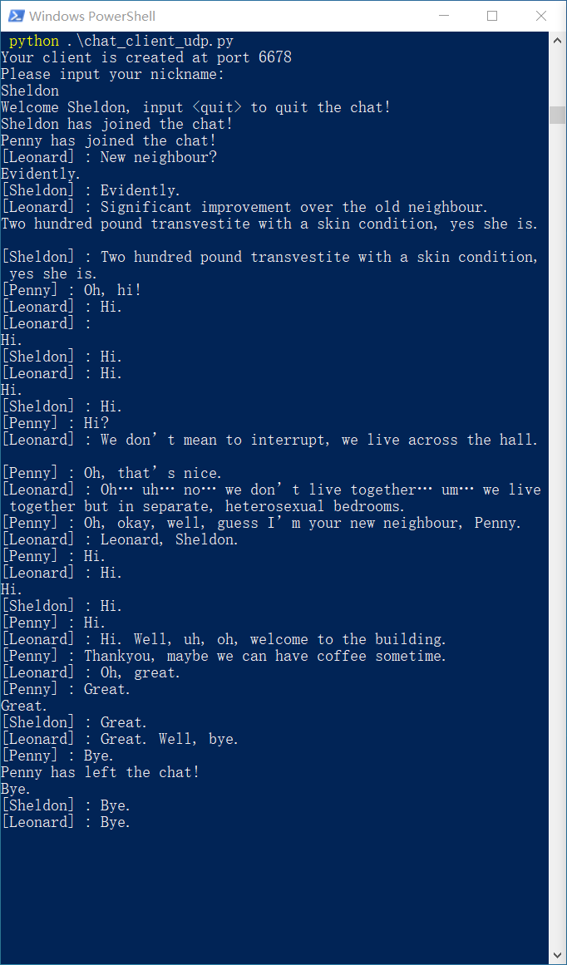
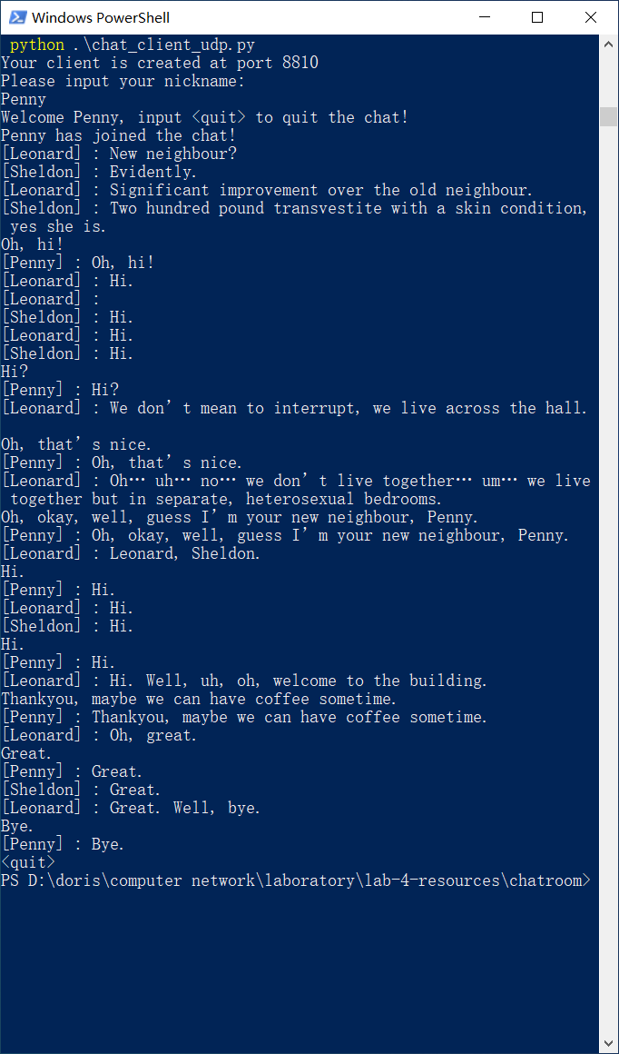
4. 网络聊天室
  要求客户端打印聊天消息，服务器打印系统信息。
    下图是一个范例。(用户Leonard，Sheldon，Penny)

Slide 19
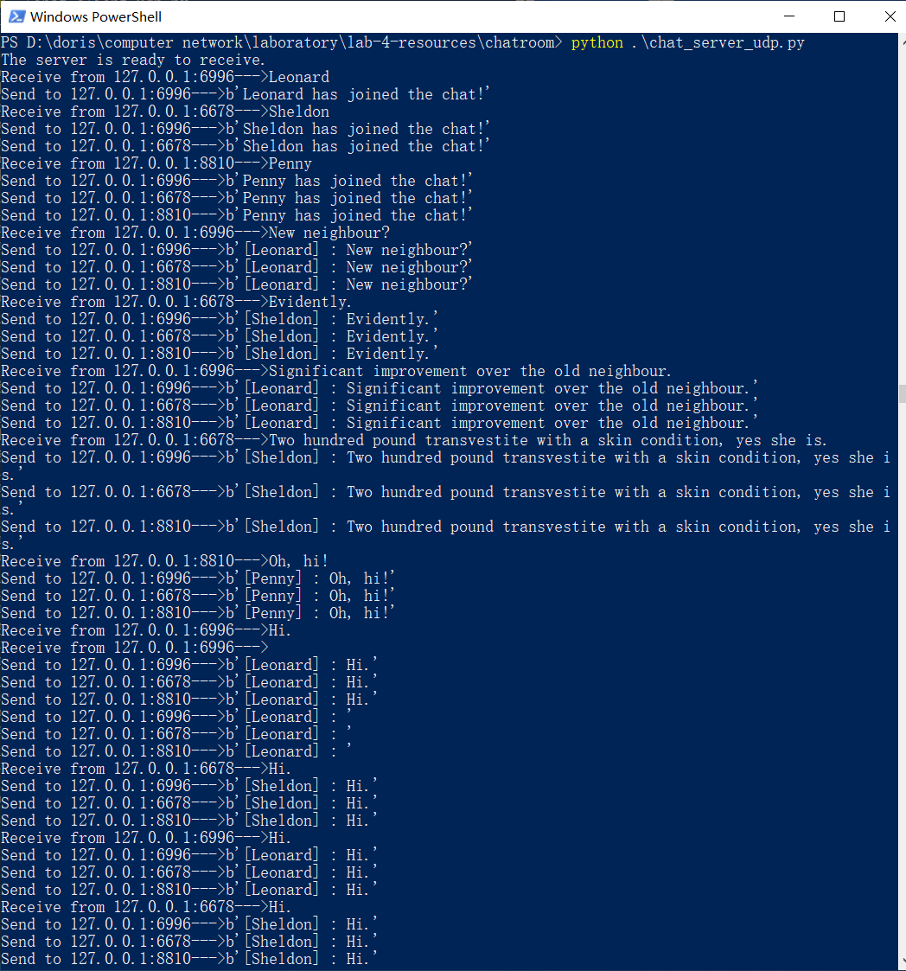
4. 网络聊天室
  要求客户端打印聊天消息，服务器打印系统信息。
    下图是一个范例。(服务器端)

